Slide 1
Секрет очаровательной улыбки

Slide 3
Волшебный экран

Slide 4
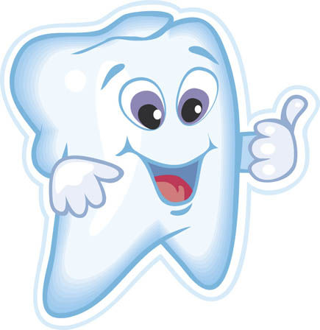
4 | 2 | 6
5 | 1 | 7
9 | 3 | 8

Slide 6
4 | 2 | 6
5 | 1 | 7
9 | 3 | 8

Slide 7
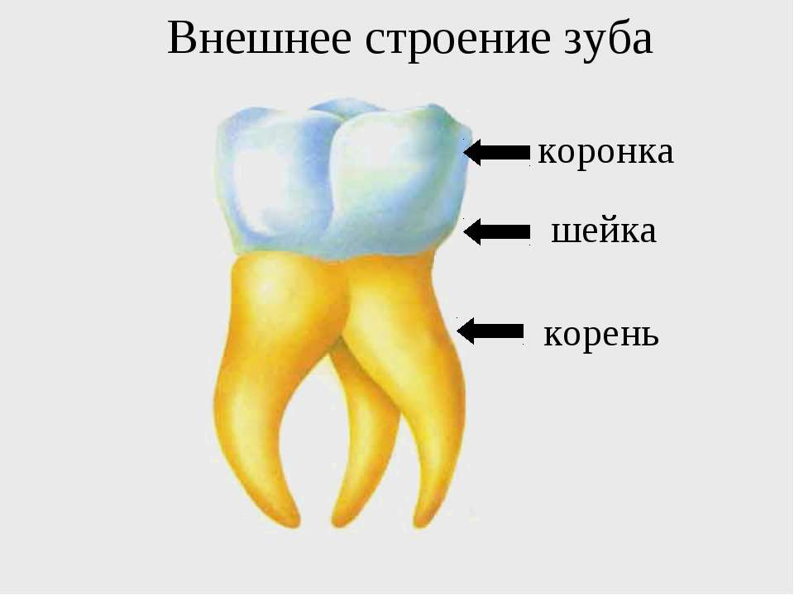
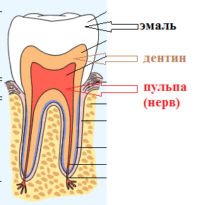
Внутренне строение зуба

Slide 8
4 | 2 | 6
5 | 1 | 7
9 | 3 | 8

Slide 9
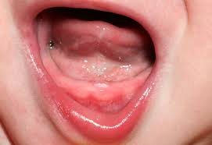

Slide 10
4 | 2 | 6
5 | 1 | 7
9 | 3 | 8

Slide 11
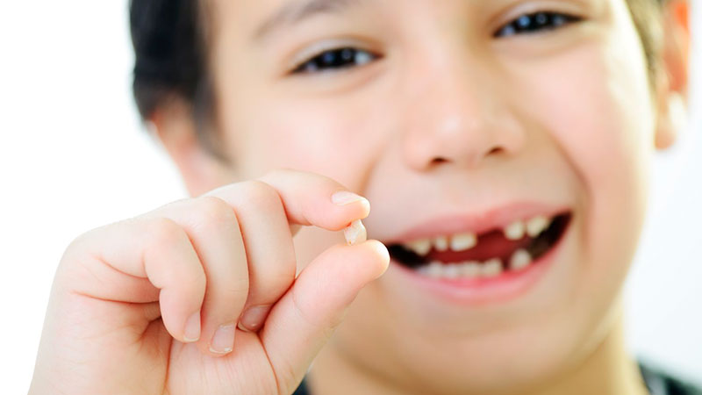

Slide 12
4 | 2 | 6
4 | 1 | 7
9 | 2 | 8

Slide 13
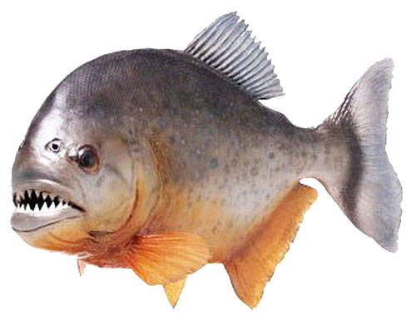
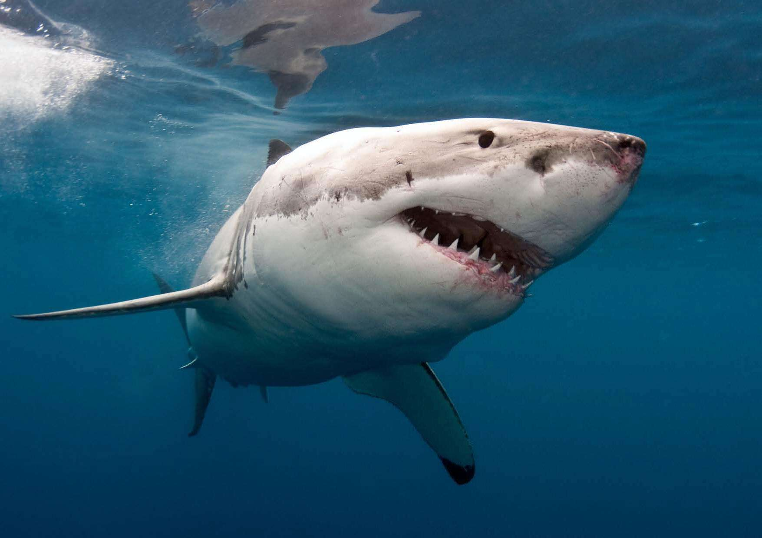
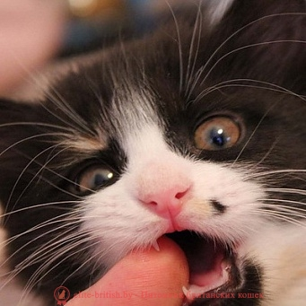
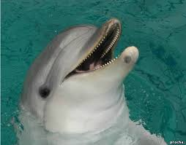

Slide 14
4 | 2 | 6
4 | 1 | 7
9 | 3 | 8

Slide 15
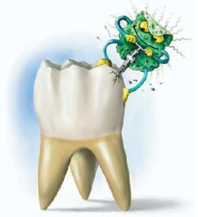
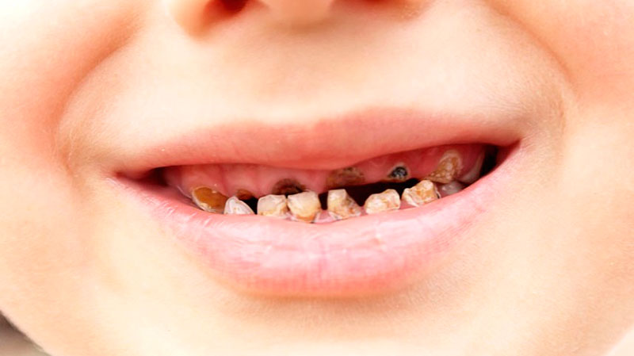

Slide 16
4 | 2 | 6
4 | 1 | 7
9 | 3 | 8

Slide 17
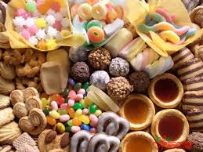
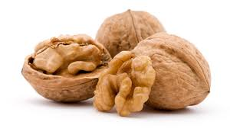
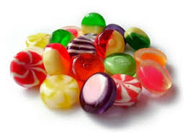

Slide 18
4 | 2 | 6
4 | 1 | 7
9 | 2 | 8

Slide 19
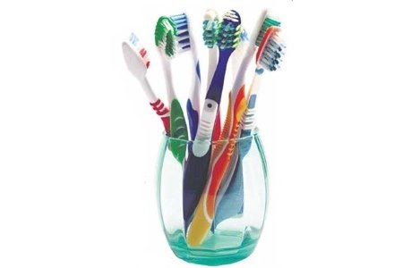
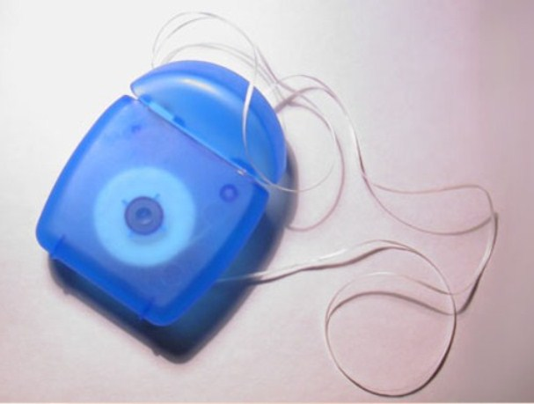
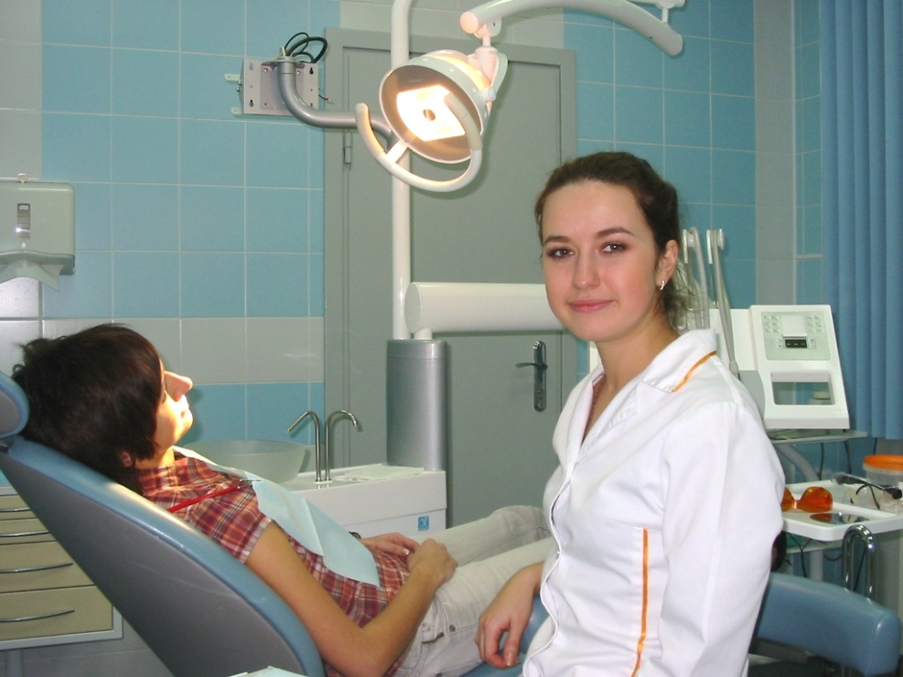
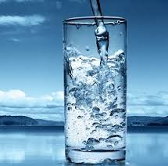

Slide 20
4 | 2 | 6
4 | 1 | 7
9 | 3 | 8

